Slide 1
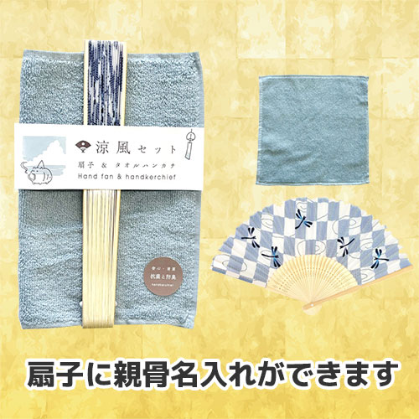
【提案書】
オリジナル扇子＆ハンカチセット
特徴
扇子とハンカチの、日本伝統の「和」を感じさせるセットです。扇子の親骨にはオリジナルの名入れプリントが可能。記念用から物販用まで幅広いシーンにおすすめです。
納期
納期スペース
仕様
素材: 扇子/竹・ポリエステル ハンカチ/綿100％
サイズ: 扇子/21cm 30間 ハンカチ/約20×20cm
包装: 専用帯付き
備考: 扇子の親骨名入れ1色
お見積
お見積りスペース

